Slide 1
Раздел 1. Язык программирования С
Глава 12. С++ как улучшенный С
Лекция 14

Slide 2
§ 12.1 Дополнения к типам данных и операторам языка С
В ЯП С++ введен новый встроенный тип данных bool. Объекты этого типа неявно преобразуются в тип int.
False – 0.
True – 1.
В С++ введены ссылки – указатель (псевдоним) на переменную, который всегда разыменовывается при его использовании. Ссылка всегда содержит значение переменной или константы. Со ссылкой можно производить все те же действия, что и с объектом, на который она ссылается. Могут быть проинициализированы при объявлении.
Лекция 14

Slide 3
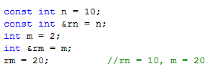
§ 12.1 Дополнения к типам данных и операторам языка С
В С++ объявления переменных могут располагаться в любом месте программы (это может быть более ясным).
Лекция 14

Slide 4
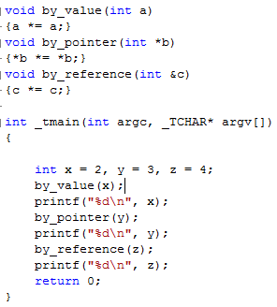
§ 12.1 Дополнения к типам данных и операторам языка С
Передача параметров в функции по значению, по адресу и по ссылке.
Лекция 14

Slide 5
§ 12.1 Дополнения к типам данных и операторам языка С
Операторы ввода-вывода в Си:
cout<<
cin>>
Лекция 14

Slide 6
§ 12.1 Дополнения к типам данных и операторам языка С
Операторы распределения памяти в Си:
new
delete
int *p = new int [10];
delete []p;
Лекция 14

Slide 7
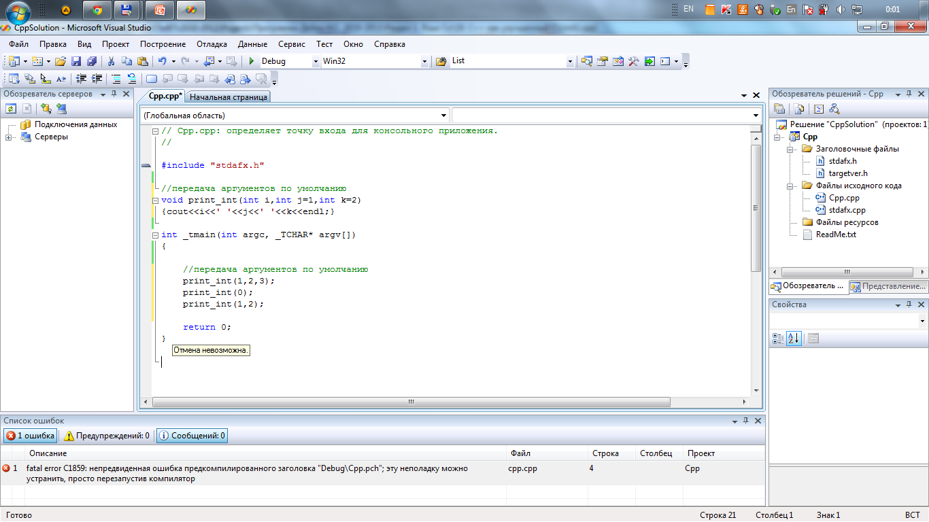
§ 12.2 Дополнения к функциям языка С
1. Передача аргументов по умолчанию
В С++ в объявлении функции можно указать значения, которые задаются параметрам по умолчанию. Если при вызове некоторые аргументы пропущены, то компилятор подставит на их место значения, заданные по умолчанию. Такие аргументы должны быть самыми последними.
Лекция 14

Slide 8
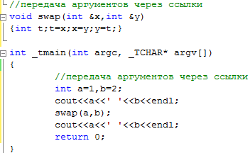
§ 12.2 Дополнения к функциям языка С
2. Передача аргументов через ссылки
Лекция 14

Slide 9
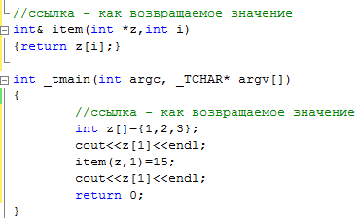
§ 12.2 Дополнения к функциям языка С
2. Возврат значений через ссылки
Лекция 14

Slide 10
§ 12.2 Дополнения к функциям языка С
3. Перегрузка функций (вещь!)
Перегрузкой функций называется объявление в одной программе нескольких функций с одинаковыми именами, но разными сигнатурами. При вызове такой функции компилятор С++ автоматически выбирает соответствующую функцию, исходя из анализа числа, типа и порядка параметров вызова.
Упрощает выбор имен функций, которые имеют схожую функциональность.
Лекция 14

Slide 11
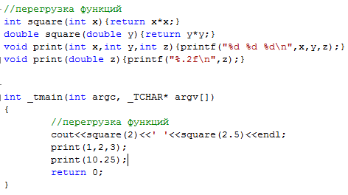
§ 12.2 Дополнения к функциям языка С
3. Перегрузка функций (вещь!)
Лекция 14

Slide 12
§ 12.2 Дополнения к функциям языка С
4. Встроенные функции
Функция называется встроенной, если компилятор генерирует не вызов этой функции, а встраивает ее код в тело программы.
Ключевое слово – inline.
Приводит к уменьшению времени выполнения программы, но при это увеличивает ее размер. Используется обычно для небольших функций.
Лекция 14

Slide 13
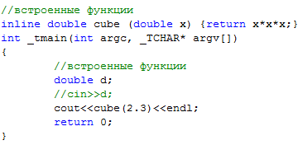
§ 12.2 Дополнения к функциям языка С
4. Встроенные функции
Лекция 14

Slide 14
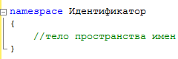
§ 12.3 Пространства имен
Пространство имен определяет область видимости имен объектов, которые не входят ни в один блок.
Для доступа к элементам пространства имен используется оператор разрешения области видимости ::
Имя_Пространства_Имен :: Имя_Объекта
Лекция 14

Slide 15
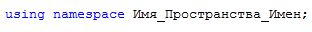
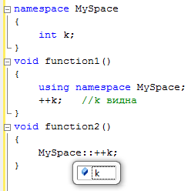
§ 12.3 Пространства имен
Для объявления всех имен из некоторого пространства имен используется директива using.
Лекция 14

Slide 16
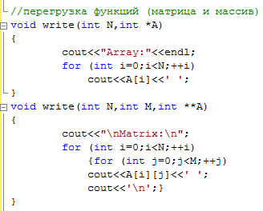
Пример перегрузки
Лекция 14

Slide 17
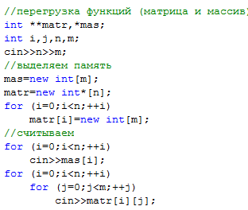
Пример перегрузки
Лекция 14

Slide 18
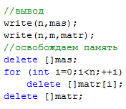
Пример перегрузки
Лекция 14

